Slide 1
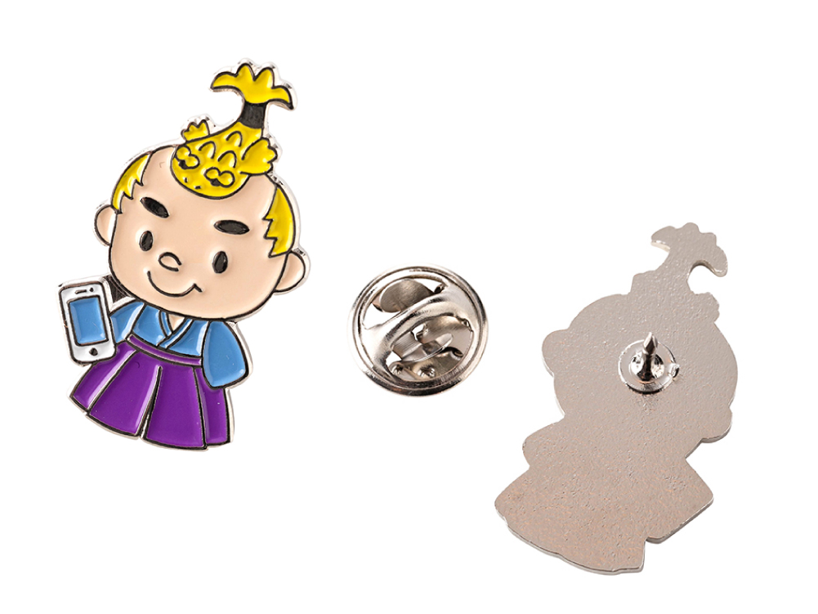
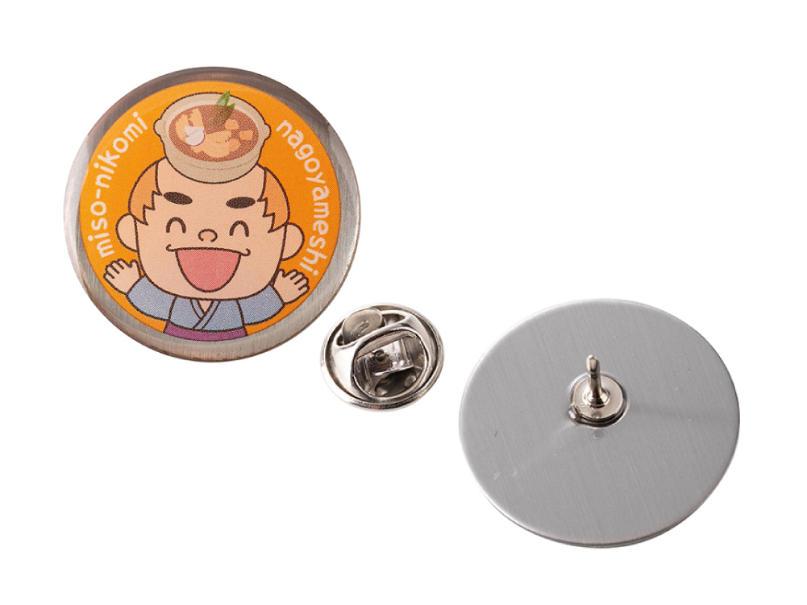
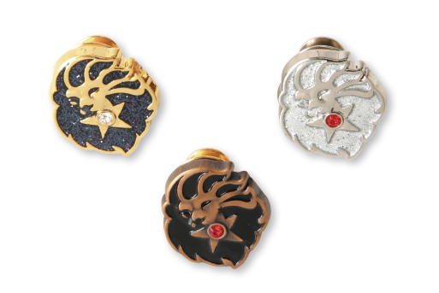
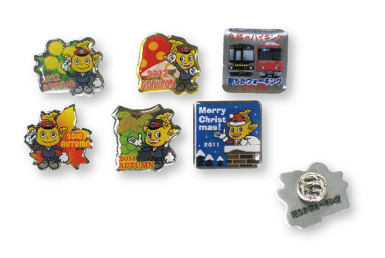
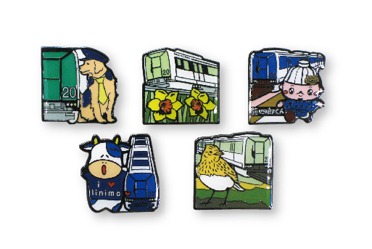
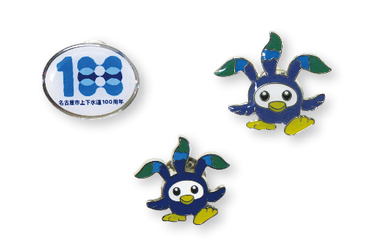
金属製ピンバッジ
オリジナル型で100個から作製！
100個から
フルカラー印刷からシルク印刷、ラッカー色入れ、擬似七宝、ダイキャストなど様々な加工ができます。 お客様のご要望、デザインにあった最適な製法をご提案させていただきます。 ラインストーン風も出来ます！
品 番 org032 サイズ オリジナルサイズ 材 質 ステンレス、真鍮等 印 刷 シルク・フルカラー 外 装 個別PP袋入
校了後約25日～

